Slide 1
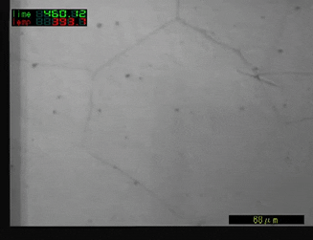
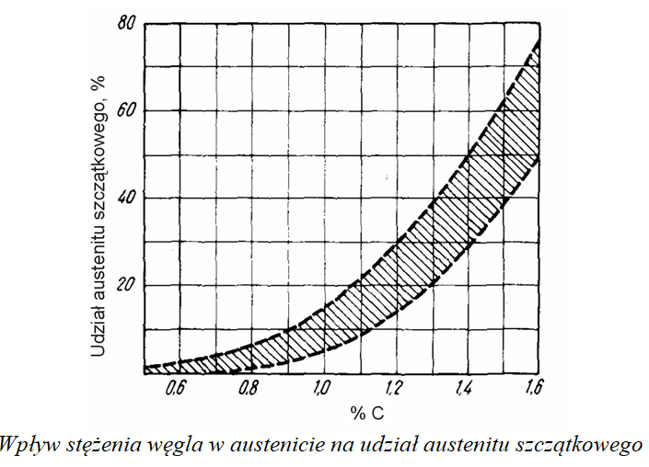
wykład 8, 28.XI.2022r.
Przemiany…
Przemiana martenzytyczna

Slide 2
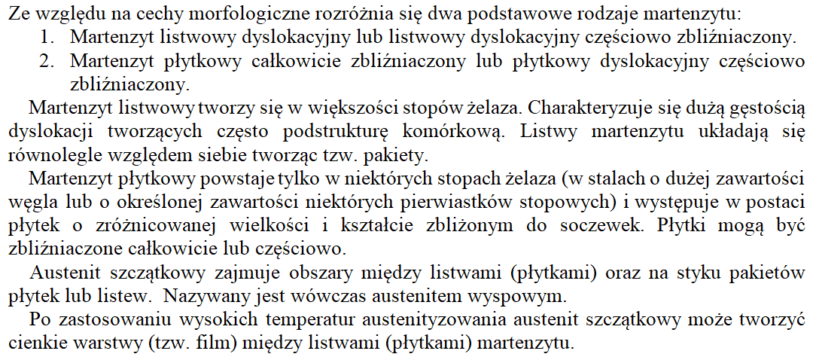
Przemiany…

Slide 3
Przemiany…
Przemiana martenzytyczna

Slide 4
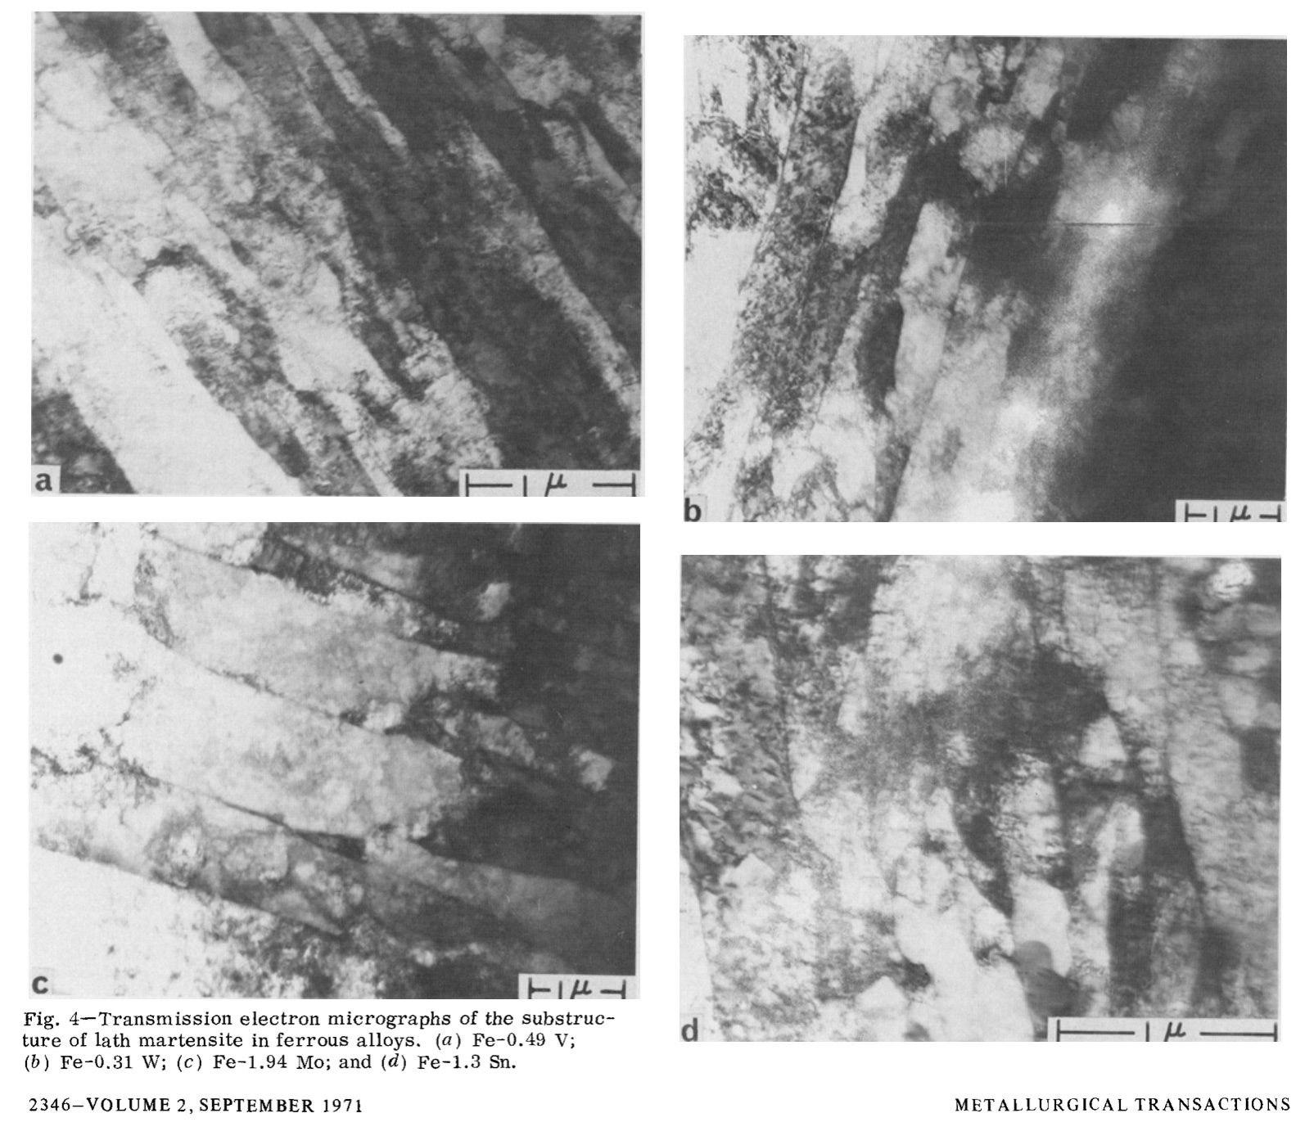
Przemiany…
źródło: G. Krauss, R.A. Marder „The morphology of martensite in iron alloys”

Slide 5
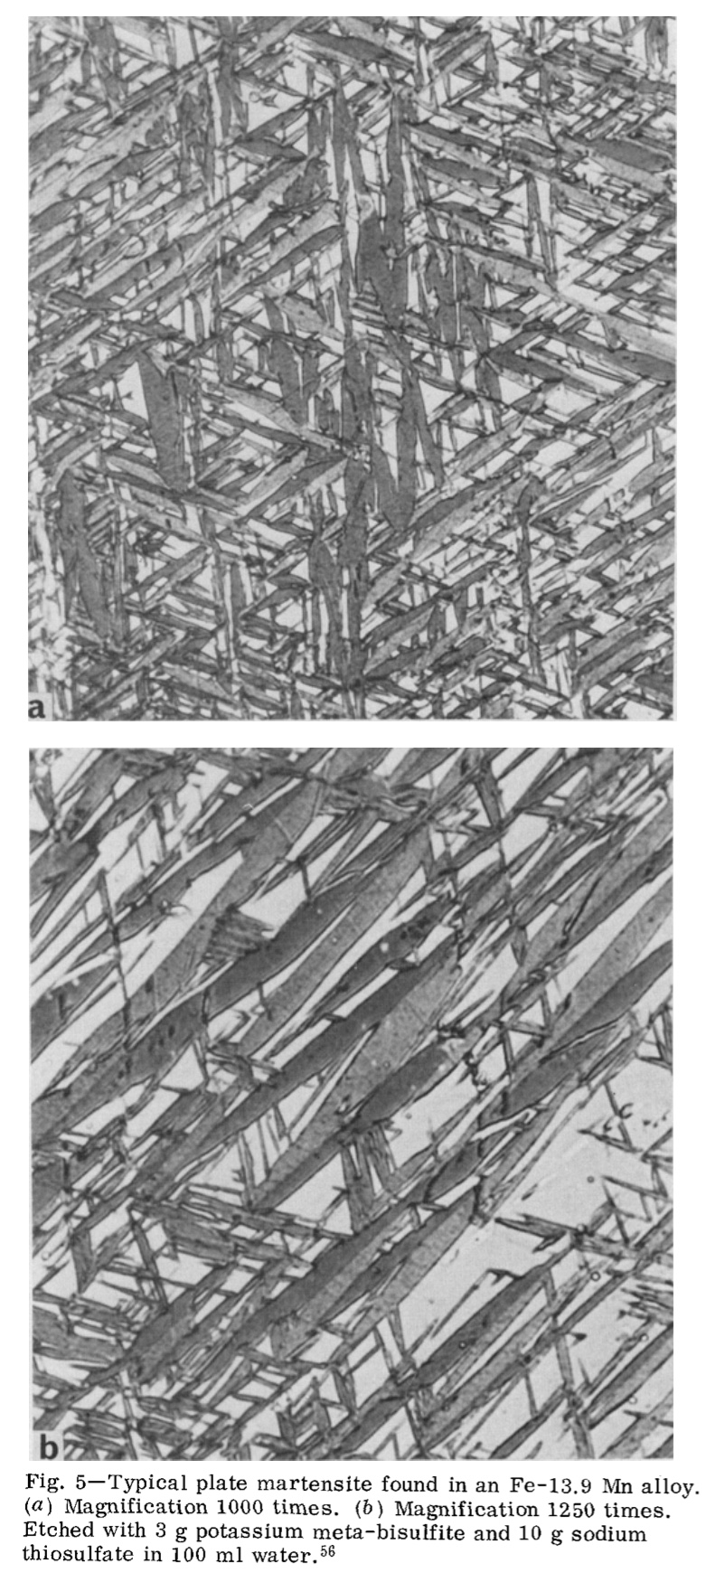
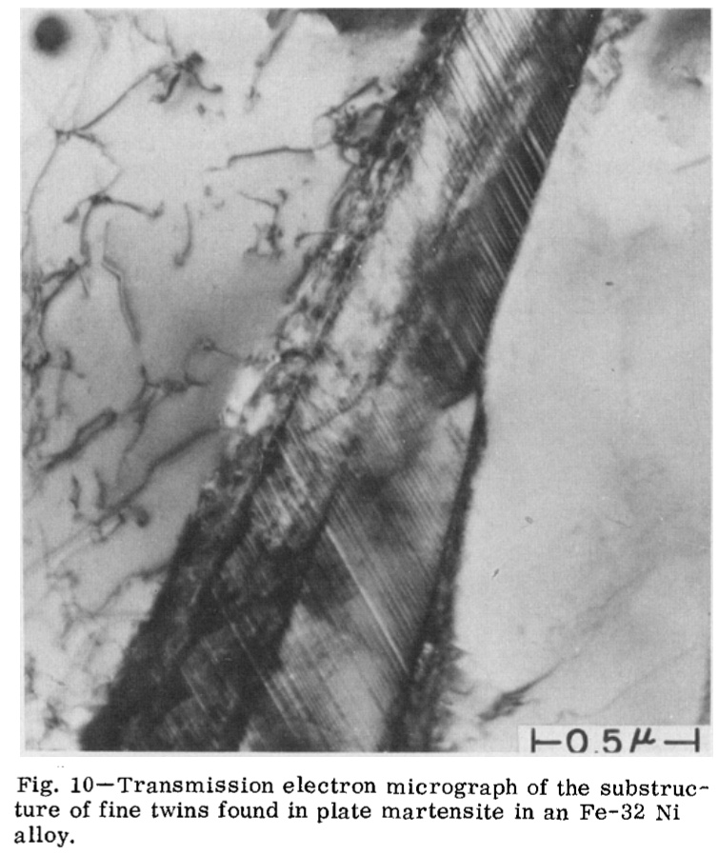
Przemiany…
źródło: G. Krauss, R.A. Marder „The morphology of martensite in iron alloys”

Slide 6
Przemiana martenzytyczna

Slide 7
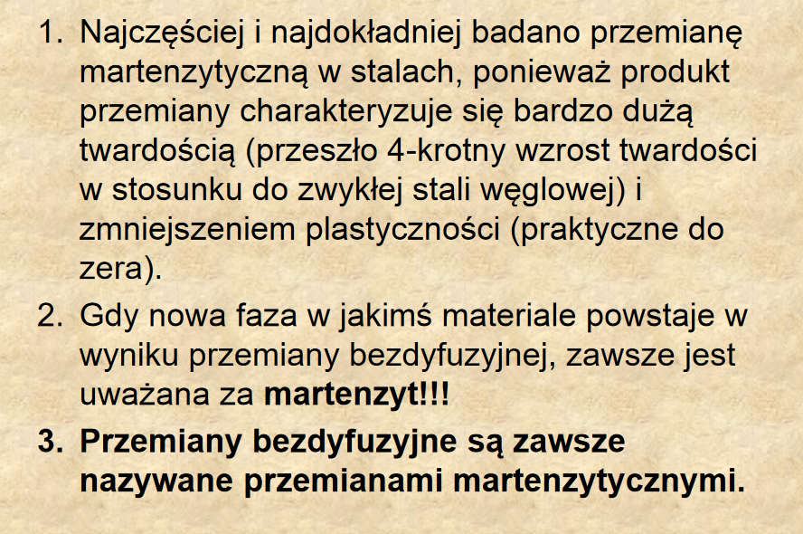
Przemiana martenzytyczna

Slide 8
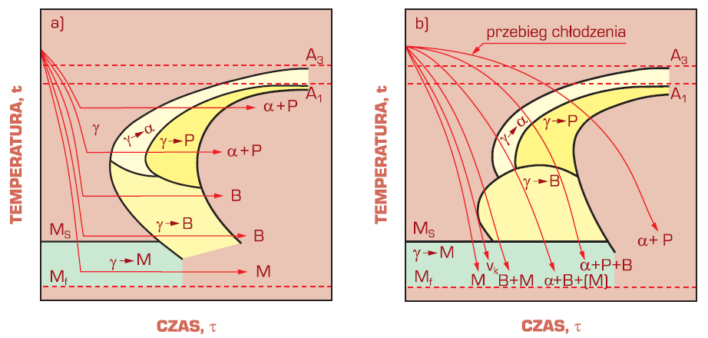
Przemiany…
Wykres CTPi (TTT)
Wykres CTPc (CCT)

Slide 9
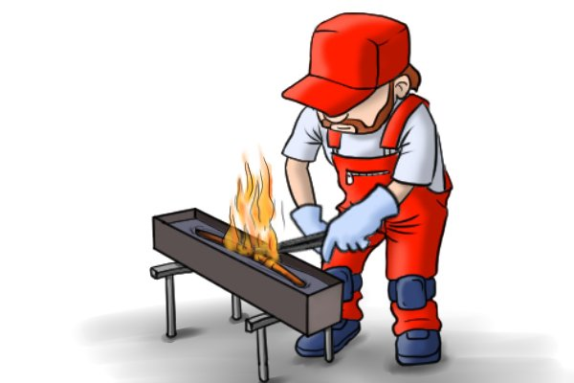
HARTOWNOŚĆ
HARTOWNOŚĆ
jest to zdolność stali do tworzenia struktury martenzytycznej lub bainitycznej (banit dolny)
Martenzyt – jest to przesycony węglem roztwór stały węgla w żelazie α
9

Slide 10
HARTOWNOŚĆ
Czynniki wpływające na hartowność
Wszystko co opóźnia przemianę austenitu w perlit, ferryt, bainit zwiększa hartowność
Skład chemiczny stali
Wielkość ziarna austenitu
Jednorodność austenitu
Obecność nierozpuszczonych podczas austenityzowania cząstek
10

Slide 11
HARTOWNOŚĆ
Wszystko co opóźnia przemianę austenitu w perlit, ferryt, bainit zwiększa hartowność
Skład chemiczny stali
Wszystkie pierwiastki stopowe (za wyjątkiem kobaltu) zwiększają hartowność.
Bor - segregując do granic ziarn austenitu obniża ich energie powodując wydłużenie
czasu koniecznego do utworzenia zarodków produktów przemian dyfuzyjnych
a zwłaszcza ferrytu, co w tym zakresie temperatur zwiększa trwałość przechłodzonego
austenitu.
Zwiększające trwałość austenitu działanie pozostałych pierwiastków stopowych
polega na tym, że w trakcie przemian dyfuzyjnych i pośrednich musi zajść nie tylko
dyfuzja węgla ale musi nastąpić redystrybucja pierwiastków stopowych, jednych do
obszarów zajętych po przemianie przez węgliki, innych do obszarów zajętych po
przemianie przez ferryt

Slide 12
HARTOWNOŚĆ
Wszystko co opóźnia przemianę austenitu w perlit, ferryt, bainit zwiększa hartowność
Wielkość ziarna austenitu
Podwyższenie temperatury austenityzowania powoduje rozrost ziarn,
a wiec zmniejszenie powierzchni granic ziarn austenitu. Obszary te są
miejscami łatwego zarodkowania ferrytu, perlitu a także bainitu.
Ograniczenie liczby tych miejsc zwiększa trwałość austenitu a zatem
zwiększa hartowność
Obecność nierozpuszczonych podczas austenityzowania cząstek
Granice międzyfazowe (miejsca o podwyższonej energii) są też
miejscami o podwyższonej energii co sprzyja zarodkowaniu ferrytu,
perlitu i bainitu a więc obniża hartowność stali

Slide 13
HARTOWNOŚĆ
Wszystko co opóźnia przemianę austenitu w perlit, ferryt, bainit zwiększa hartowność
Jednorodność austenitu
Im austenit jest bardziej jednorodny pod względem składu
chemicznego, tym większa jest hartowność stali
Niejednorodny austenit szybciej ulega przemianom, ponieważ o prędkości przemiany decyduje mniej nasycona pierwiastkami część austenitu, która ulega przemianom jako pierwsza. Dlatego podczas hartowania, przed oziębianiem, należy wsad wygrzać w temperaturze hartowania przez określony czas dla ujednorodnienia składu chemicznego austenitu.

Slide 14
Przemiany…
Wykres CTPi (TTT)
Wykres CTPc (CCT)
L.A. Dobrzański

Slide 15
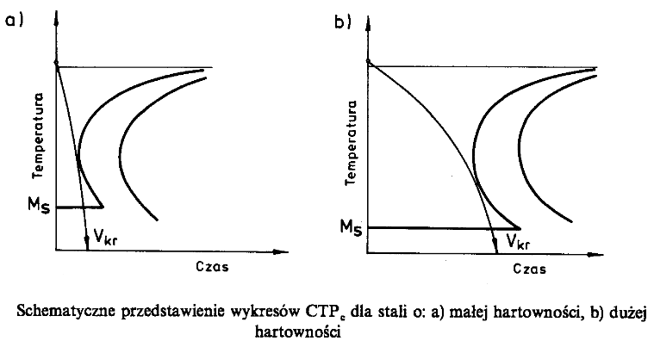
MIARY HARTOWNOŚCI
Wszystko co opóźnia przemianę austenitu w perlit, ferryt, bainit zwiększa hartowność

Slide 16
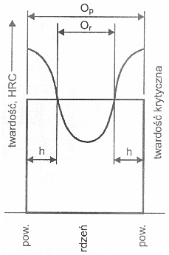
MIARY HARTOWNOŚCI
Wszystko co opóźnia przemianę austenitu w perlit, ferryt, bainit zwiększa hartowność
Ocena hartowności na przełomie – polegająca na obserwacji przełomu zahartowanej próbki. Strefa zahartowana jest matowa, jedwabista i łatwo ją odróżnić od nie zahartowanego rdzenia, co pozwala ustalić grubość warstwy zahartowanej.
Metoda krzywych U, wg Grossmanna – na zahartowanych w wodzie lub w oleju cylindrycznych próbkach dokonuje się pomiarów twardości wzdłuż ich średnicy. Graficzne przedstawienie wyników pomiarów w postaci wykresu twardość-średnica przekroju, pozwala na otrzymanie krzywych o kształcie litery U. Za granicę strefy zahartowanej przyjmuje się miejsce gdzie występuje najbardziej gwałtowny spadek twardości. Zwykle w tym miejscu występuje 50% martenzytu. Jest to tzw. strefa półmartenzytyczna.
16

Slide 17
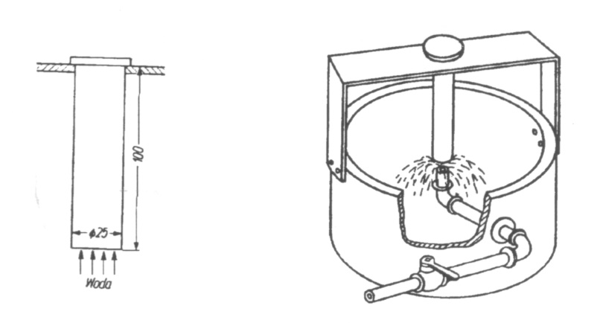
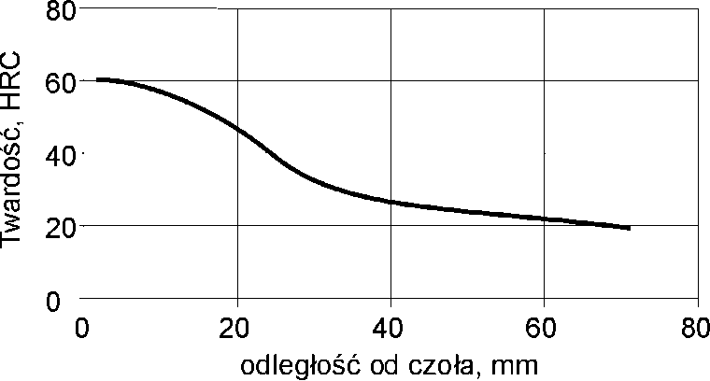
MIARY HARTOWNOŚCI
Wszystko co opóźnia przemianę austenitu w perlit, ferryt, bainit zwiększa hartowność
Próba chłodzenia od czoła, wg Jominy – cylindryczna próbka po austenityzowaniu jest umieszczana w specjalnym aparacie, gdzie chłodzona jest natryskiem wody tylko dolna płaszczyzna czołowa próbki (im dalej od czoła próbki tym chłodzenie jest wolniejsze). Po ostygnięciu próbki i przeszlifowaniu wzdłuż dwóch przeciwległych tworzących dokonuje się na oszlifowanych powierzchniach pomiarów twardości w skali HRC. Uśrednione wyniki pomiarów przedstawia się w formie graficznej jako wykres twardości w zależności od odległości od czoła (tzw. krzywa Jominy).
Wykres ten wykorzystuje się do wyznaczenia najczęściej stosowanych miar hartowności, którymi są odległość od czoła strefy półmartenzytycznej l_{k}, średnica krytyczna D_{k} i idealna średnica krytyczna D_{ik}. Znając odległość krytyczną l_{k}, z odpowiednich nomogramów odczytuje się tzw. średnicę krytyczną dla danego ośrodka chłodzącego lub idealną średnicę krytyczną (dla ośrodka chłodzenia o hipotetycznej, nieskończenie dużej intensywności chłodzenia). Średnica krytyczna D_{k} jest to średnica pręta zahartowanego na wskroś w ośrodku chłodzącym o danej intensywności chłodzenia. Pręt zahartowany na wskroś najczęściej oznacza pręt, w którego osi jest 50% martenzytu (D₅₀), chociaż określa się średnice krytyczne także dla innych udziałów objętościowych martenzytu w osi (np. D₉₅, D₈₀).

Slide 18
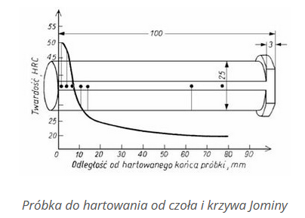
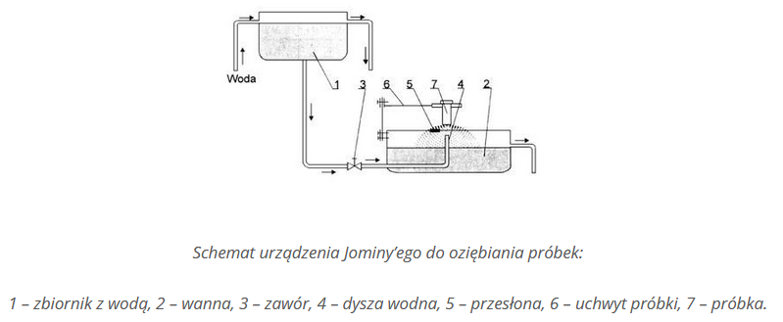
MIARY HARTOWNOŚCI
Wszystko co opóźnia przemianę austenitu w perlit, ferryt, bainit zwiększa hartowność
www.stalnierdzewna.com

Slide 19
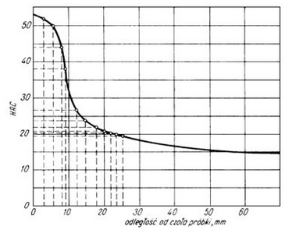
MIARY HARTOWNOŚCI
Wszystko co opóźnia przemianę austenitu w perlit, ferryt, bainit zwiększa hartowność
www.stalnierdzewna.com

Slide 20
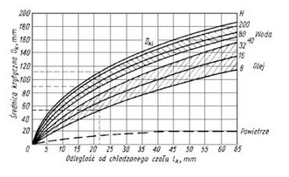
MIARY HARTOWNOŚCI
Wszystko co opóźnia przemianę austenitu w perlit, ferryt, bainit zwiększa hartowność
www.stalnierdzewna.com

Slide 21
MIARY HARTOWNOŚCI
Wszystko co opóźnia przemianę austenitu w perlit, ferryt, bainit zwiększa hartowność
Średnica krytyczna ‐ jest to średnica pręta, przy której po zahartowaniu w ośrodku o określonej zdolności chłodzącej uzyskuje się w osiowej części przekroju strukturę o określonej zawartości martenzytu, lecz nie mniejszej niż 50%. Średnicę krytyczną w znaczeniu ogólnym określa się D_{K}, zaś w odniesieniu do konkretnie przyjętej zawartości martenzytu w rdzeniu symbolem D z indeksem określającym tę zawartość (np. D₅₀, D₉₀). Średnica krytyczna zależy od szybkości chłodzenia, dlatego dla ujednolicenia wyników wprowadzono współczynnik intensywności chłodzenia H (pojęcie idealnej średnicy krytycznej).
Η = ∞ odpowiada idealnemu ośrodkowi chłodzącemu, to znaczy takiemu, w którym powierzchnia przedmiotu ostygałaby natychmiast do temperatury ośrodka.

Slide 22
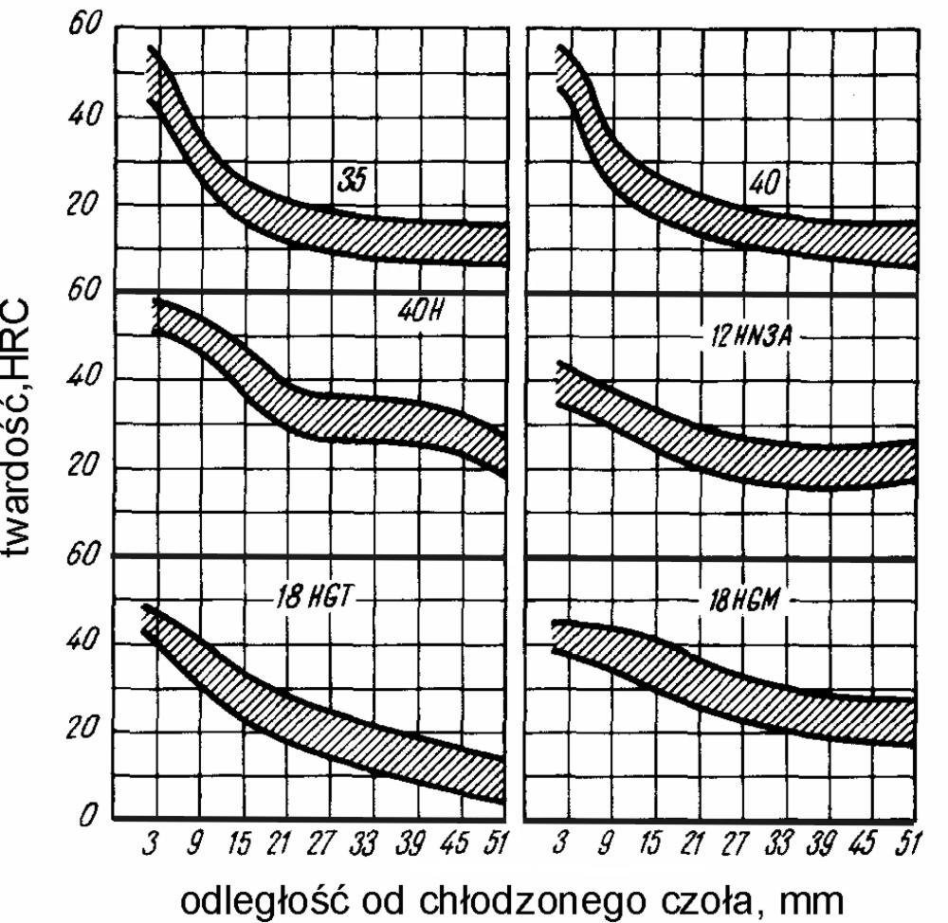
MIARY HARTOWNOŚCI
Wszystko co opóźnia przemianę austenitu w perlit, ferryt, bainit zwiększa hartowność
Krzywa Jominy dotyczy konkretnego wytopu stali (konkretnego składu chemicznego). Ponieważ skład chemiczny stali silnie wpływa na hartowność, dla poszczególnych gatunków stali wyznacza się szereg krzywych Jominy (dla składów chemicznych mieszczących się w zakresie przewidzianym normą),uzyskując tzw. pasma hartowności .
22

Slide 23
MIARY HARTOWNOŚCI
Wszystko co opóźnia przemianę austenitu w perlit, ferryt, bainit zwiększa hartowność
Metoda obliczeniowa Grossmanna – pozwala na obliczenie idealnej średnicy krytycznej D_{ik} na podstawie składu chemicznego i wielkości ziarna austenitu:
D_{ik} = D_{p}·f₁·f₂·f₃·.......f_{i}
gdzie:
D_{p} – tzw. średnica podstawowa, zależna od wielkości ziarna austenitu i stężenia węgla,
f₁, f₂,…, f_{i} – współczynniki hartowności poszczególnych pierwiastków stopowych, przy czym f = 1 ± a·x
gdzie: x – stężenie pierwiastka stopowego,
a – stała empiryczna

Slide 24
HARTOWANIE
Rozróżnia się hartowanie objętościowe i powierzchniowe.
Przy hartowaniu objętościowym austenityzowanie obejmuje całą objętość obrabianego cieplnie przedmiotu a grubość warstwy zahartowanej zależy wyłącznie od własności materiału i szybkości chłodzenia.
Podczas hartowania powierzchniowego nagrzewanie jest ograniczone do cienkiej warstwy i to w tych miejscach, które mają być obrobione cieplnie.

Slide 25
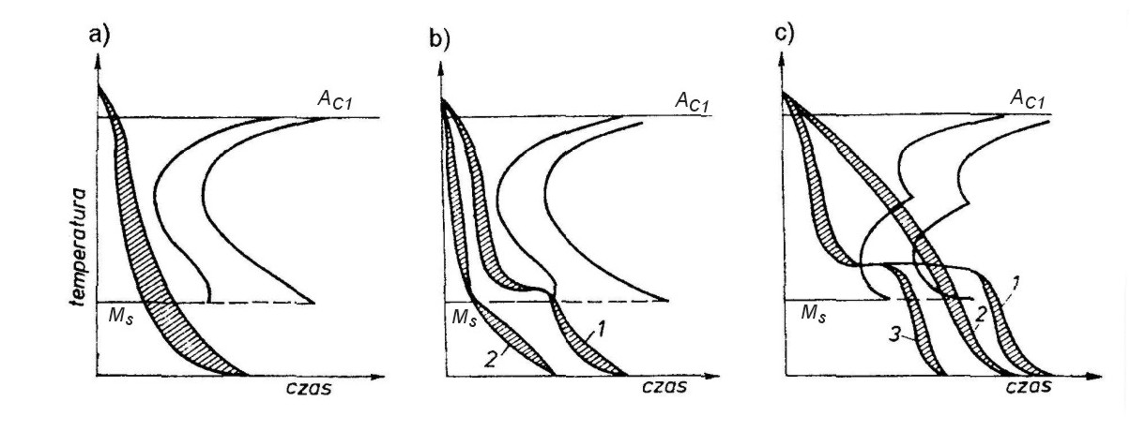
HARTOWANIE
W ramach hartowania objętościowego wyróżnia się:
Hartowanie zwykłe, które polega na ciągłym chłodzeniu przedmiotu w jednym ośrodku chłodzącym od temperatury austenityzowania do temperatury otoczenia (rys. a). Po takim chłodzeniu w przedmiocie tworzą się największe naprężenia hartownicze.
Hartowanie stopniowe, które polega na chłodzeniu przedmiotu z przystankiem izotermicznym (rys. b - krzywa 1), które realizuje się zwykle poprzez chłodzenie w stopionych solach o temperaturze wyższej od Ms o ok. 20÷40ºC. Przystanek powinien umożliwić tylko wyrównanie temperatury na przekroju, czyli usunąć znaczną część naprężeń termicznych. Po wyjęciu z soli przedmiot dochładza się zwykle w powietrzu do temperatury otoczenia, realizując w nim wyłącznie przemianę martenzytyczną.
Hartowanie przerywane (rys. b - krzywa 2), które polega na chłodzeniu przedmiotu w dwóch ośrodkach np. najpierw w wodzie do temperatury nieco wyższej od Ms a następnie w oleju do temperatury otoczenia. Celem zmiany ośrodka oziębiającego (na wolniej odbierający ciepło) jest wolniejsze chłodzenie w zakresie przemiany martenzytycznej, co zmniejsza naprężenia w hartowanym materiale.
Hartowanie bainityczne (rys. c – krzywa 1) polega na chłodzeniu przedmiotu z przystankiem izotermicznym na tyle długim aby mogła zajść przemiana austenitu w bainit dolny (temperatury wyższe od Ms lecz nie przekraczające 350ºC). Minimalizują się wówczas naprężenia termiczne i strukturalne. Hartowanie bainityczne można również realizować przy chłodzeniu ciągłym (rys. c – krzywa 2) lub poprzez przystanek temperatury w zakresie bainitu dolnego, realizując jego utworzenie tylko z części austenitu, resztę przemieniając w martenzyt (rys. c – krzywa 3) . Ta odmiana hartowania bainitycznego nosi angielską nazwę martempering.
25

Slide 26
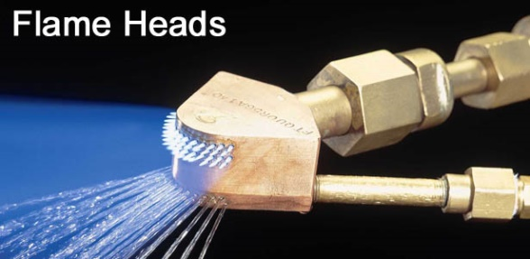
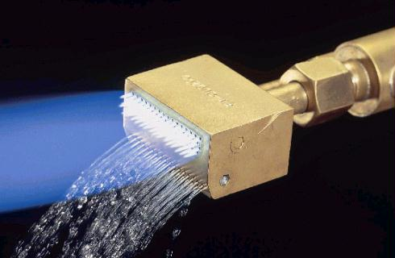
HARTOWANIE
Hartowanie powierzchniowe polega na szybkim nagrzaniu warstwy wierzchniej przedmiotu do temperatury hartowania i następnie szybkim jej oziębieniu. Nie wywołuje ono zatem dużych naprężeń i odkształceń termicznych. W zależności od sposobu nagrzewania rozróżnia się hartowanie indukcyjne i płomieniowe.
Hartowanie indukcyjne polega na nagrzaniu warstwy wierzchniej materiału prądem elektrycznym indukowanym przez zmienne pole magnetyczne. Pole magnetyczne jest wytwarzane przez wzbudnik czyli cewkę zasilaną prądem wytwarzanym przez generatory prądu zmiennego. Wzbudniki są najczęściej sprzężone z natryskiwaczami wody lub same są nimi jednocześnie.
Hartowanie płomieniowe polega na nagrzaniu powierzchni przedmiotu palnikami gazowymi. Palniki są czasami również sprzężone z natryskiwaczami wody co umożliwia bezpośrednie oziębianie.

Slide 27
HARTOWANIE
https://www.youtube.com/watch?v=b8Ptfw39ea4

Slide 28
HARTOWANIE
https://www.youtube.com/watch?v=48jYTRljKPg

Slide 29
HARTOWANIE
Skończono wykład 5.XII.2022

